Slide 1
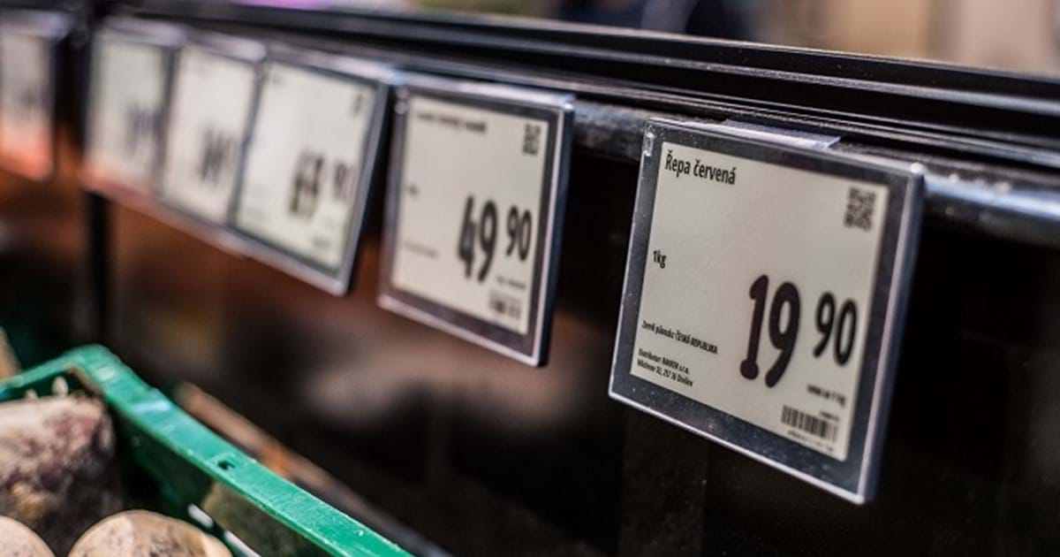

8.
EKONOMIE
A
CENOVÁ TVORBA

Slide 2

CENA Z POHLEDU EKONOMICKÉ TEORIE
Žijeme v omezeném světe, v podmínkách omezeného množství zdrojů (půdy, lidského kapitálu, surovin) jestliže chceme zvýšit produkci jednoho výrobku, tak musíme snížit produkci jiného výrobku.
Lidská společnost musí hledat odpovědi na tři základní ekonomické otázky:
      Co vyrábět a v jakém množství?
      Jak vyrábět, jaké výrobní faktory, technologie použít?
      Pro koho vyrábět, jak budou výrobky rozděleny mezi
      členy společnosti?

Slide 3
TYPY EKONOMIK
Podle způsobu, jakým společnosti odpovídají na základní ekonomické otázky, rozlišujeme čtyři typy ekonomik na:
zvykové ekonomiky,
direktivně řízené ekonomiky,
tržní ekonomiky,
smíšené ekonomiky.
- Pokud odpověď na otázky přichází prostřednictvím trhu, hovoříme o tržní ekonomice. Spotřebitelé (zákazníci) rozhodují o tom co se bude vyrábět. Výrobci vyrábějí výrobky, které spotřebitelé žádají.

Slide 4
Tržní mechanismus není dokonalý a někdy selhává.
Rozdělení důchodů mezi domácnosti na základě tržního mechanismu je pro společnost nepřijatelný, proto zasahuje stát
smíšené ekonomiky.
Většina ekonomik této doby je smíšená.
Existují dva důvody zásahu státu do ekonomiky:
  tržní selhání,
  správné fungování.

Slide 5
TRŽNÍ SELHÁNÍ
Situace, ve kterých regulovaný trh není schopen dosáhnout efektivnosti.
Typy tržních selhání:
MONOPOLY A KARTELY
Pokud je jen jedna firma prodávajícím daného produktu hovoříme o monopolu.
Pokud je v odvětví více firem, které se dohodnou, že si vzájemně nebudou konkurovat, jedná se o kartel.
Cena není výsledkem konkurenčních sil na trhu, ale je stanovena monopolem nebo kartelem = monopolistická nebo kartelová cena.

Slide 6
EXTERNALITY
Při výrobě nebo spotřebě některých statků vznikají externí náklady nebo externí prospěch, ty dopadají na třetí = externí osoby, které stojí mimo vztah kupujícího a prodávajícího.
VEŘEJNÉ STATKY
- Výrobky nebo služby jejichž, každá jednotka je spotřebovávána každým a nikdo nemůže být ze spotřeby vyloučen.

Slide 7
Domácnosti a firmy se vzájemně setkávají na
dvou typech trhů:
trh výrobků a služeb,
trh výrobních faktorů.
Vzájemné vztahy na trhu mezi domácnostmi a firmami koordinuje cena za kterou jsou výrobky, faktory, komodity prodávány.
Cena na trhu se mění tak dlouho, dokud nedosáhne určité úrovně.
V tržním systému se určují ceny, typ zboží a jeho množství, způsob výroby a typ spotřebitele.

Slide 8
TRŽNÍ CENA
Vzniká vzájemným působením nabídky a poptávky.
V tržním mechanismu plní několik funkcí:
Informační = spočívá v informačním propojení velkého množství ekonomických subjektů na straně nabídky a poptávky.
Alokační = Spočívá v usměrňování toků výrobních faktorů do jednotlivých odvětví a oborů výroby, tržní ceny ovlivňují rozhodování spotřebitelů o umístění jejich peněžních prostředků mezi různé druhy produktů a tak určují strukturu spotřeby.
Motivační = Cena svou výší motivuje nebo demotivuje využíván a spotřebu
Diferenciační = Každá změna ceny má za následek zisky a ztráty pro různé skupiny lidí.

Slide 9
POPTÁVKA
Spotřebitelé v tržní ekonomice rozhodují o tom, co a v jaké množství se bude vyrábět, tím vytvářejí poptávku po daných výrobcích/službách.
„Poptávka je vztah mezi různými cenami zboží a množstvím, které spotřebitelé chtějí a jsou schopni při určitých cenách koupit za určité časové období.“
Množství, které by při určité ceně poptával jeden spotřebitel = individuální poptávka.
Množství, které by při určité ceně poptávali všichni spotřebitelé = tržní poptávka.

Slide 10
FAKTORY OVLIVŇUJÍCÍ POPTÁVKU
ceny příbuzných produktů = substitutů,
ceny komplementů produktů,
důchody spotřebitelů,
vkus a preference spotřebitelů,
demografická struktura související s počtem kupujících,
očekávaní spotřebitelů,
specifické faktory.

Slide 11
NABÍDKA
„Je vztah mezi různými cenami a množstvím nabízeným prodávajícími za určité časové období.“
Nabízené množství je množství produktů, které výrobci plánují prodat v daném časovém období při dané ceně.
Množství daného produktu, které je dané ceně ochotna firma nabízet = individuální nabídka.
Množství daného produktu, které je nabízeno při dané ceně všemi firmami na trhu = tržní nabídka.

Slide 12
FAKTORY OVLIVŇUJÍCÍ NABÍDKU
ceny jiných konkurenčních produktů, ceny substitutů
ceny výrobních vstupů,
ceny komplementů
technologie výroby,
očekávání zákazníků,
počet firem na trhu,
další faktory.

Slide 13
TRŽNÍ ROVNOVÁHA
Trh svádí dohromady kupující domácnosti a prodávající firmy.
Trh je charakterizován velkým počtem prodávajících a kupujících. Žádná firma ani spotřebitel není dostatečně silný, aby ovlivnit tržní cenu = dokonalá konkurence.
Cena, která je výsledkem vzájemného působení sil tržní nabídky a tržní poptávky = rovnovážná cena.
„Rovnovážná cena je cena, při které je poptávané množství rovno nabízenému množství.“

Slide 14
GRAF TRŽNÍ ROVNOVÁHY E
P - cena
S - nabídka
D - poptávka
E – tržní rovnováha
P_{E} – rovnovážná cena
Q_{E} – rovnovážné množství
Q - množství
Na trhu může dojí k převisu nabídky nebo poptávky cena je z nějakého důvodu udržována na nižší nebo vyšší cenové úrovni něž rovnovážné.
Stát může zasáhnout pomocí administrativních opatření do úrovně tržních cen.
Stanovením maximální ceny = cenový strop (regulované nájemné).
Stanovení minimální ceny = cenové dno (minimální mzda za práci).

Slide 15
CENOVÁ POLITIKA V KLASICKÉ TEORII
CEN
Cílem klasické teorie cen je stanovit prodejní ceny, které vedou k maximalizaci zisku na základě cenových modelů.
Pro rozhodování o cenových modelech jsou potřeba:
vnitropodnikové informace získávané z účetnictví (informace o nákladech),
informací o trhu a jeho aktuální tržní situaci.
Prodávající musí mít informace o:
struktuře nabídky a poptávky,
tržním chování konkurentů,
tržním chování poptávajících.

